Slide 1
Cálculo Numérico
Aula 5 – Método Iterativo Linear e Newton-Raphson
2014.1 - 15/04/2014
Prof. Rafael mesquita
rgm@cin.ufpe.br
Adpt. por Prof. Guilherme Amorim
gbca@cin.ufpe.br

Slide 2
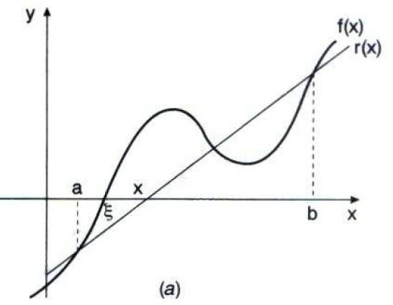
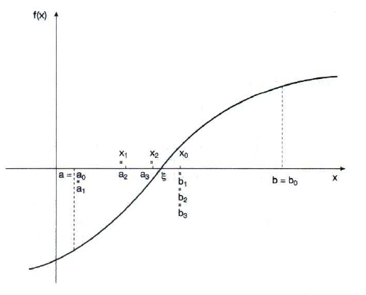
O que vimos até agora?
Zeros de função:
Bisseção
Falsas cordas

Slide 3
E hoje...
Os métodos vistos até agora (Bisseção e Falsas cordas) são chamados de métodos de quebra.
Vamos estudar mais dois métodos para encontrar zeros de função.
Hoje, entraremos nos métodos de ponto fixo.

Slide 4
Método Iterativo Linear
Idéia básica (métodos de ponto fixo)
Transformar o problema de encontrar uma raíz da equação
f(x) = 0 $(I)$
No problema de resolver a equação
$φ\left(x\right)=x$ $(II)$
que deve possuir as mesmas soluções que a anterior
$φ$ -> máquina geradora da sequência $\{x_{i}\}$ de aproximações da raíz procurada
Temos o seguinte processo iterativo:
$x_{i+1}=φ\left(x_{i}\right), i=0,1,2…$

Slide 5
Método Iterativo Linear
Transformando $(I)$ em $(II)$, ambas com as mesmas soluções
Objetivo: provar que $f\left(ε\right)=0↔ φ\left(ε\right)=ε$
Consideramos a máquina geradora como:
$φ\left(x\right)=x+a.f\left(x\right), a∈R^{∗}$
$\left(I\right)→(II)$
Caso $ε$ seja solução de f(x)=0 temos que $φ\left(ε\right)=ε$
Prova:
$φ\left(ε\right)=ε+a f\left(ε\right)$
Como $ε$ é solução de $f\left(x\right)=0$
$φ\left(ε\right)=ε+a×0$
Assim, temos que $φ\left(ε\right)=ε$

Slide 6
Método Iterativo Linear
Transformando $(I)$ em $(II)$, ambas com as mesmas soluções
Objetivo: provar que $f\left(ε\right)=0↔ φ\left(ε\right)=ε$
Consideramos a máquina geradora como:
$φ\left(x\right)=x+a.f\left(x\right), a∈R^{∗}$
$\left(II\right)→(I)$
Caso $ε′$ seja solução de $φ\left(ε^{′}\right)=ε′$, obrigatoriamente teremos que $f\left(ε^{′}\right)=0$
Prova:
$φ\left(ε^{′}\right)=ε′$
$φ\left(ε^{′}\right)=ε^{′}+af\left(ε^{′}\right)⇒af\left(ε^{′}\right)=0$
Como por definição $a≠0$
$f\left(ε^{′}\right)=0$

Slide 7
Exemplo 1
Considerando a equação ${f\left(x\right)=x}^{2}+x −6$
Se fizermos:
$x^{2}=6−x$
Teremos que $x=\sqrt{6−x}$
Logo, $φ\left(x\right)=\sqrt{6−x}$
Ou seja, temos duas funções (1) $y=x$ e (2) $y=φ\left(x\right)$
Onde (1) e (2) se encontram é a solução f(x)=0

Slide 8
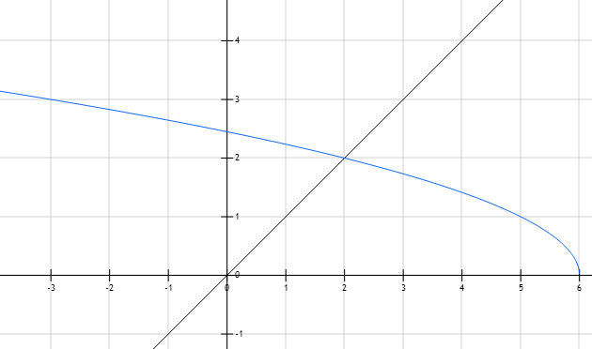
Exemplo 1

Slide 9
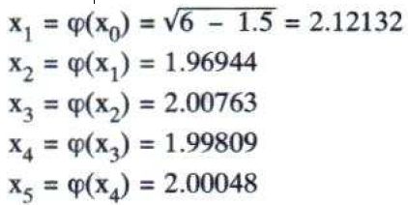
Exemplo 1
Ex: Considerando ainda a equação $x^{2}+x −6$ (que possui -3 e 2 como raízes ), vemos abaixo a aplicação da máquina geradora $φ\left(x\right)=\sqrt{6−x}$, tomando $x_{0}=1.5$:
Nesse caso, $\{x_{k}\}$ está convergindo para a raiz $ε=2$

Slide 10
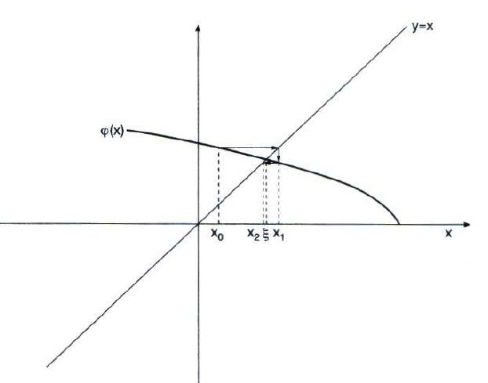
OK.. Mas como resolver o problema?
$x_{i+1}=φ\left(x_{i}\right), i=0,1,2…$

Slide 11
Exemplo 2 E se tivéssemos considerado...
${f\left(x\right)=x}^{2}+x −6$
${x=6−x}^{2} →$
$φ\left(x\right)=6−x^{2}$

Slide 12
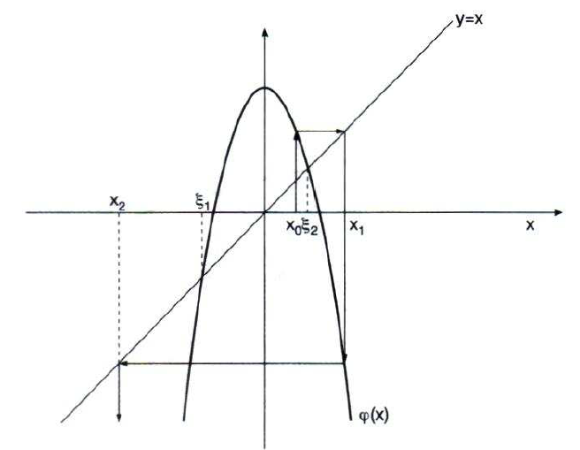
Exemplo 2

Slide 13
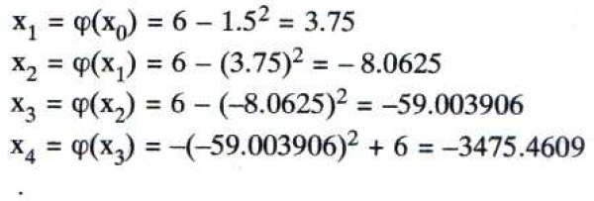
Exemplo 2
Ex: Considerando a equação $x^{2}+x −6$ (que possui -3 e 2 como raízes ), vemos abaixo a aplicação da máquina geradora $φ\left(x\right)=6−x^{2}$, tomando $x_{0}=1.5$:
Como podemos observar, $\{x_{k}\}$ não está convergindo para a raiz $ε=2$

Slide 14
Método Iterativo Linear
Convergência
Uma função de iteração deve satisfazer a condição $f\left(ε\right)=0↔ φ\left(ε\right)=ε$
Dada uma equação $f\left(x\right)=0$ podemos definir diversas funções de iteração
Nem todas elas serão úteis
Existem certas condições para garantir a convergência com uma certa função de iteração

Slide 15
Método Iterativo Linear
Convergência
Critérios de convergência:
Seja $ε$ um zero real da função $f$, $I$ um intervalo de separação de $ε$ centrado em $ε$ e $φ$uma função de iteração para $f\left(x\right)=0$
Se
$φ$ e $φ$´ forem contínuas em $I$
$\left|φ^{′}\left(x\right)\right|≤k<1,∀x∈I$
$x_{0}∈I$
Então a sequência $\{x_{i}\}$ gerada por $x_{i+1}=φ\left(x_{i}\right),i=0,1,…$ converge para $ε$

Slide 16
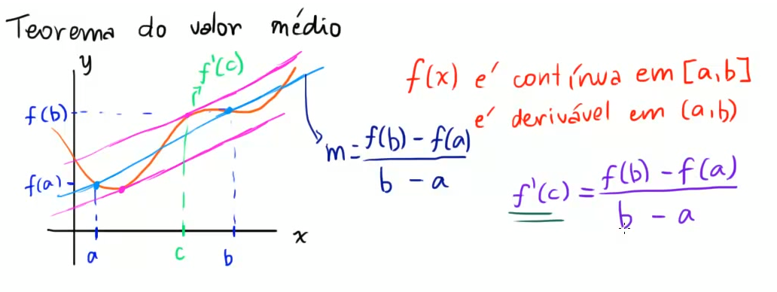
Revisão: Teorema do Valor Médio
Fonte: [3]
Existe pelo menos um ponto entre a e b em que a derivada no ponto será igual à inclinação da reta que liga (a, f(a)) a (b, f(b)).

Slide 17
Prova...

Slide 18
Prova...

Slide 19
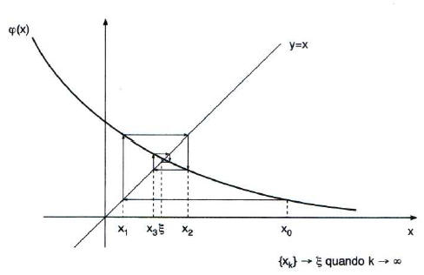
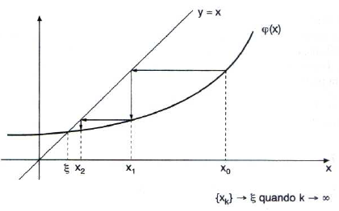
Graficamente
Convergência...

Slide 20
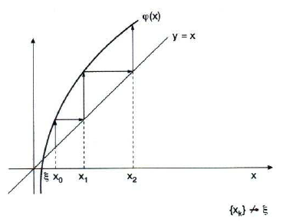
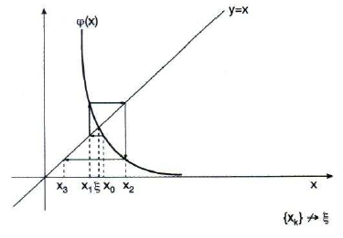
Graficamente
Não-convergência

Slide 21
Voltando ao exemplo 2
Analisando condições de convergência:
$φ\left(x\right)=6−x^{2}$
$φ′\left(x\right)=2x$
$φ\left(x\right) e φ^{′\left(x\right)}são continuas em R$
$\left|φ^{′}(x)\right|<1↔\left|2x\right|<1↔−\frac{1}{2}<x<\frac{1}{2}$
Não existe um intervalo I centrado em x=2, tal que $\left|φ^{′}(x)\right|<1$, pois essa condição só é satisfeita entre (-1/2 e 1/2).
Logo, a condição de convergência não foi satisfeita!

Slide 22
Voltando ao exemplo 1
Analisando condições de convergência:
$φ\left(x\right)=\sqrt{6−x}$
$φ^{′}(x)=\frac{−1}{2\sqrt{6−x}}$
$φ\left(x\right)$ é contínua em $S=\{x∈R|x≤6\}$
$φ′\left(x\right)$ é contínua em $S=\{x∈R|x<6\}$
$\left|φ^{′}(x)\right|<1↔\left|\frac{1}{2\sqrt{6−x}}<1\right|↔x<5.75$
Condições de convergência satisfeitas para $x_{0}<5.75$

Slide 23
Exemplo 3
Determinar, utilizando o MIL, o valor aproximado da menor raiz real positiva de:
$f\left(x\right)=x\ln\left(x\right)−1$
Graficamente, temos que
Logo, x₀=1,75

Slide 24
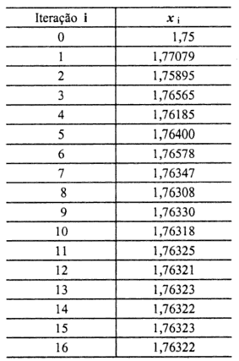
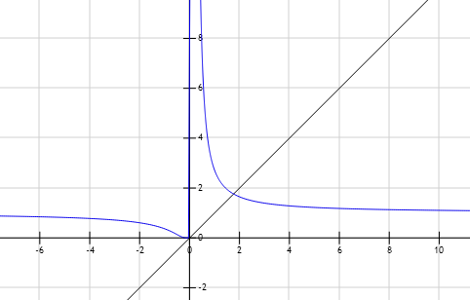
Exemplo 3
Logo, podemos aplicar o método:
$x_{i+1}=φ\left(x_{i}\right), i=0,1,2…$

Slide 25
Pergunta...
O Método Iterativo Linear determina as condições para a definição da função $φ\left(x\right)$, mas não apresenta a função propriamente dita.
Como poderíamos definir $φ\left(x\right)$ de forma que as condições apresentadas fossem sempre satisfeitas?

Slide 26
Método de Newton-Raphson

Slide 27
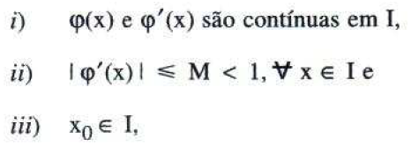
Método de Newton-Raphson
Nem sempre é simples determinar uma função de iteração que satisfaça as condições do Método Iterativo Linear
Idéia método de Newton
Construir uma função de iteração $φ$, tal que $φ′\left(ε\right)=0$

Slide 28
Método de Newton-Raphson
Partindo da forma geral:
$φ\left(x\right)=x+a\left(x\right)f\left(x\right), a\left(x\right) e f′(x)≠0,∀x∈I$
$φ^{′}(ε)=1+a\left(ε\right)f^{′}\left(ε\right)+a^{′}\left(ε\right).f(ε)$
Impondo que $φ^{′}\left(ε\right)=0$, e sabendo que $f\left(ε\right)=0$, já que $ε$ é a raiz procurada, temos que
$a\left(ε\right)=−\frac{1}{f^{′}\left(ε\right)}$
Retornando à forma geral, teremos que
$φ\left(x\right)=x−\frac{f(x)}{f´(x)}$
O que nos leva ao seguinte processo iterativo
$φ\left(x_{i}\right)=x_{i+1}=x_{i}−\frac{f(x_{i})}{f´(x_{i})}$

Slide 29
Método de Newton-Raphson
Convergência do método de newton
Caso $x_{0}∈I$, a sequência $\{x_{k}\}$ gerada pelo processo iterativo $x_{i+1}=x_{i}−\frac{f(x_{i})}{f´(x_{i})}$ converge para a raíz
Em geral, afirma-se que o método de Newton converge desde que $x_{0}$ seja escolhido “suficientemente próximo” da raíz

Slide 30
Método de Newton-Raphson
Interpretação geométrica
$$y$$
$$tgα={f(x_{i})}/{(x_{i}−x_{i+1})}$$
$$f´(x_{i})={f(x_{i})}/{(x_{i}−x_{i+1})}$$
$$x_{i}−x_{i+1}={f(x_{i})}/{f´(x_{i})}$$
$$α$$
$$x_{i+1}$$
$$x_{i}$$
$$x$$
$$x_{i+1}=x_{i}−{f(x_{i})}/{f′(x_{i})}$$

Slide 31
Método de Newton-Raphson
Exercício para sala:
Dada a equação $f\left(x\right)=x^{3}−9x+3$, encontre a raíz dentro do intervalo [0,1]. Execute o método até que ${|x}_{i+1}−x_{i}|<10^{−2}$
$f´\left(x\right)=3x^{2}−9$
$x_{k+1}=x_{k}−{f\left(x_{k}\right)}/{f´\left(x_{k}\right)}=x_{k}−{{(x}_{k}^{3}−9x_{k}+3)}/{(3x_{k}^{2}−9)}$
Assim:
$x_{1}=0,5−{\left(0,5^{3}−9.0,5+3\right)}/{3.0,5^{2}−9}=0.3333$
$x_{2}=x_{1}−{{(x}_{1}^{3}−9x_{1}+3)}/{\left(3x_{1}^{2}−9\right)}=0.3376$
$f\left(x_{2}\right)≅1,834.10^{−5}$ e já pode ser considerada uma precisão aceitável.
Solução: $x^{′}=x_{2}=0.3376$

Slide 32
Referências
[1] Silva, Zanoni; Santos, José Dias. Métodos Numéricos, 3ª Edição. Universitária, Recife, 2010.
[2] Ruggiero, Márcia; Lopes, Vera. Cálculo Numérico – Aspectos Teóricos e Computacionais, 2ª Edição. Pearson. São Paulo, 1996.
[3] Teorema do Valor Médio: https://www.youtube.com/watch?v=Da84AXj2rvA

